Slide 1

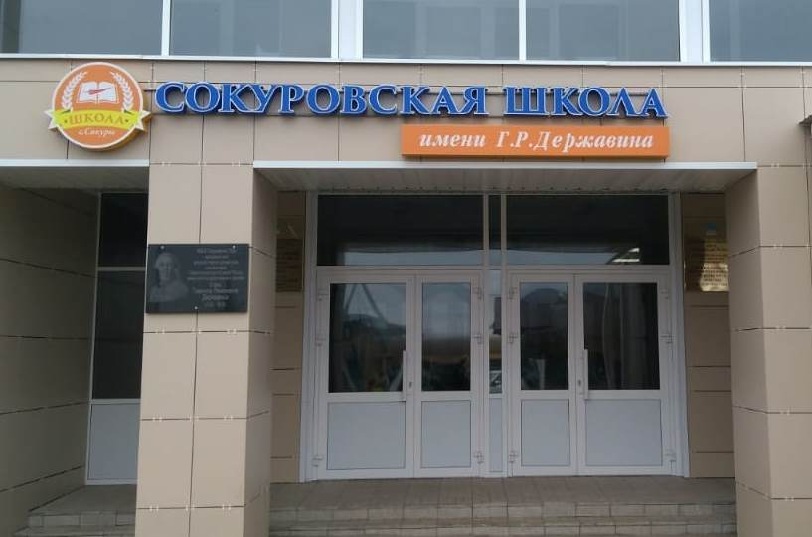
Организация деятельности
МБОУ «Сокуровская СОШ им. Г. Р. Державина» в условиях сложившейся эпидемиологической ситуации с применением электронных форм и дистанционных технологий

Slide 2
Образовательное пространство
МБОУ «Сокуровская СОШ им. Г. Р. Державина
Количество обучающихся – 333
1- 4 классы- 172
5-9 классы- 141
10-11 классы-20
Количество педагогических работников - 29
Организация обучения
Количество обучающихся с применением дистанционных технологий - 333

Slide 3
Нормативные документы,
регламентирующие организацию дистанционного обучения
Федеральный уровень
"Об образовании в Российской Федерации" (Федеральный Закон Российской Федерации от 29.12.2012 г. № 273-ФЗ в ред. от 13.07.2015).
(Федеральный закон Российской Федерации от 02.07.2013 № 185-ФЗ).
"О социальной защите инвалидов в Российской Федерации" (Федеральный Закон Российской Федерации от 24.11.1995 № 181-ФЗ).
"Об утверждении государственной программы РФ "Развитие образования" на 2013-2020г.г." (Постановление Правительства РФ от 15.04.2014 N 295).
"Об утверждении Порядка применения организациями, осуществляющими образовательную деятельность, электронного обучения, дистанционных образовательных технологий при реализации образовательных программ» (Приказ Минобрнауки России от 09.01.2014 № 2)
ГОСТ Р 52653-2006. ИКТ в образовании. Термины и определения.

Slide 4

Нормативно-правовая база
Положение об электронном обучении и использовании дистанционных образовательных технологий при реализации образовательных программ в МБОУ «Сокуровская СОШ им. Г. Р. Державина».
Приказ о переходе на обучение с применением электронных ресурсов и дистанционных образовательных технологий.
Приказ о внесении изменений в рабочие программы по учебным предметам.
Приказ о назначении ответственных за организацию и сопровождение дистанционного обучения.

Slide 5
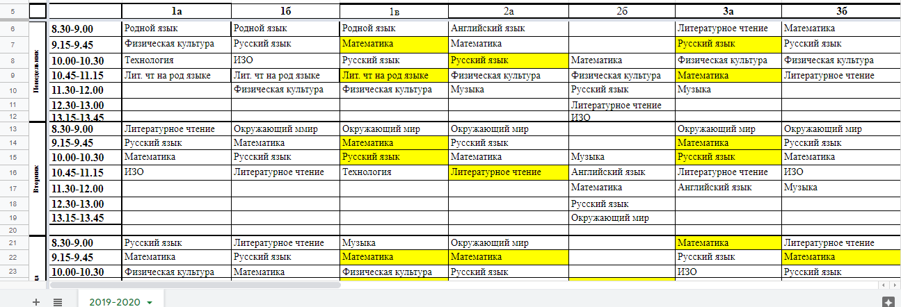
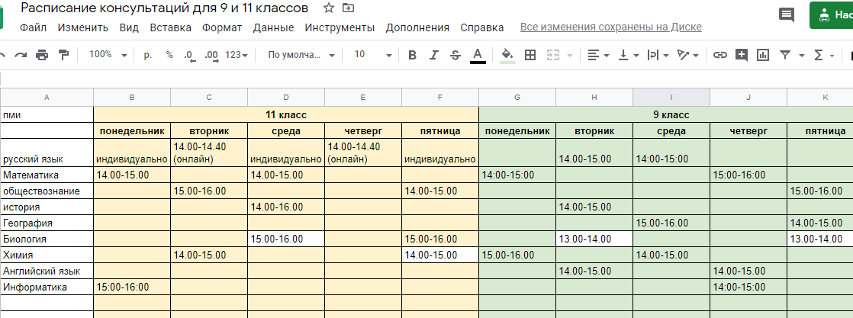
Организация мероприятий
Расписание онлайн-консультаций и очных консультаций с обучающимися.
Расписание уроков для дистанционной формы обучения

Slide 6
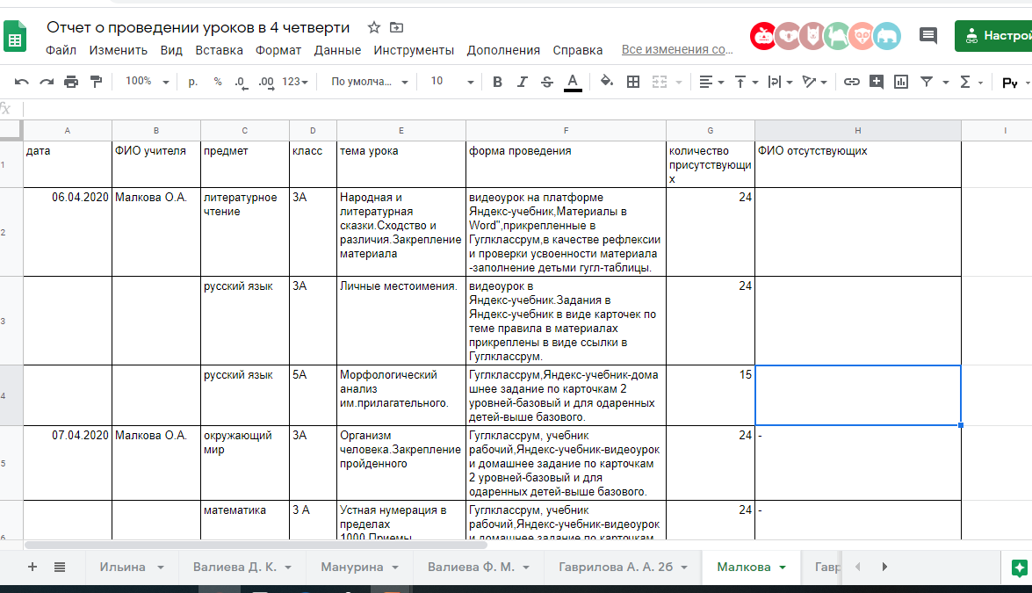
Организация мероприятий
Листы корректировки рабочих программ.
Google таблицы учета прохождения программ.

Slide 7
Этапы реализации перехода на обучение с применением электронных ресурсов и дистанционных образовательных технологий
II этап: Организация мероприятий
Основные направления работы с обучающимися и их родителями (законными представителями):
Обучающиеся
Инструктажи по профилактики инфекционных заболеваний
Ознакомление с образовательными ресурсами
Родители обучающихся
Заявление на обучение с применением дистанционных форм
Учет нахождения обучающихся в каникулярное время
Ознакомление с нормами работы с электронными образовательными ресурсами
Ознакомление с информацией о правилах дистанционного обучения

Slide 8

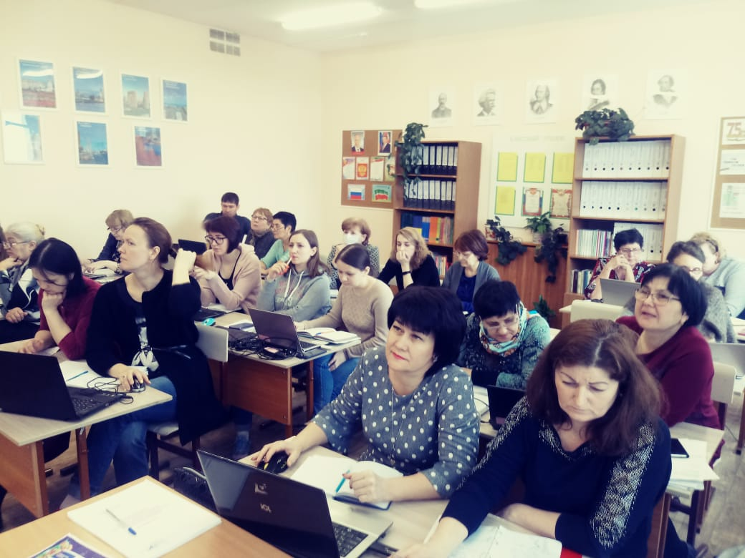
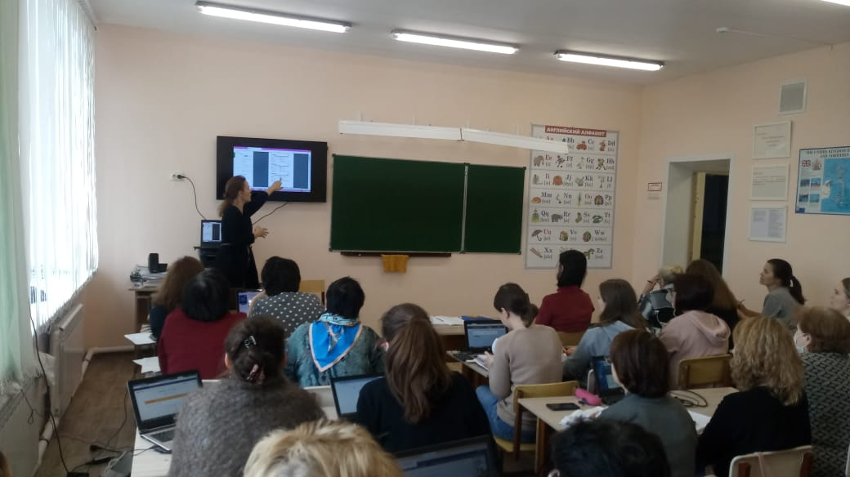





- Проведение методического совещания по теме: «О переходе школы по реализации образовательных программ с применением электронного обучения и дистанционных образовательных технологий»
- Проведение заседаний ШМО: «Об организации дистанционного обучения и разработке уроков в соответствии с учебным планом по каждой дисциплине»
Основные направления работы с педагогами:

Slide 9
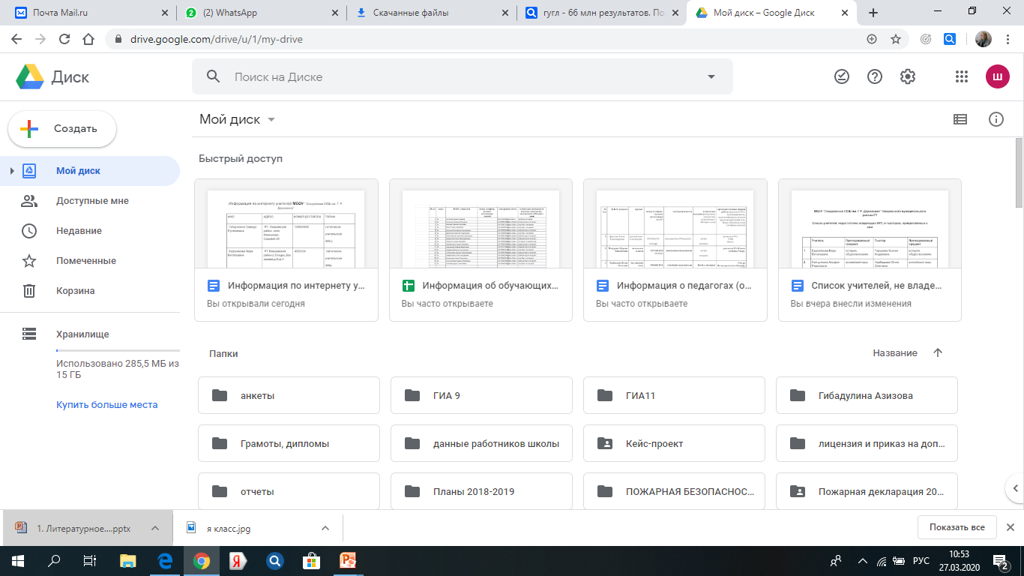
Сбор информации

Slide 10
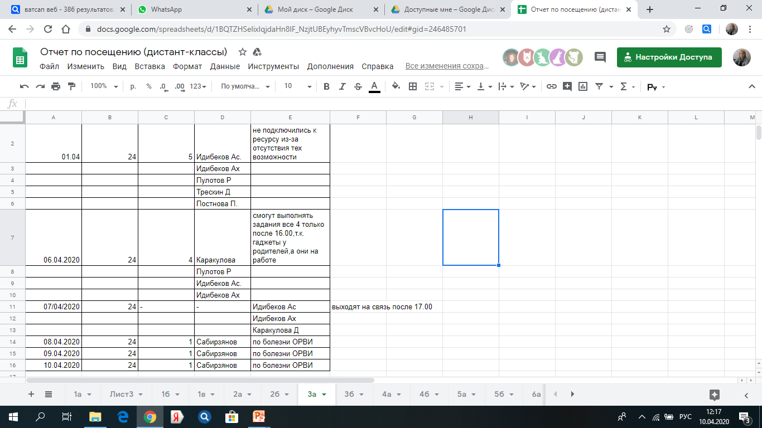
Сбор информации о посещаемости
(каждый день до 8.30)

Slide 11
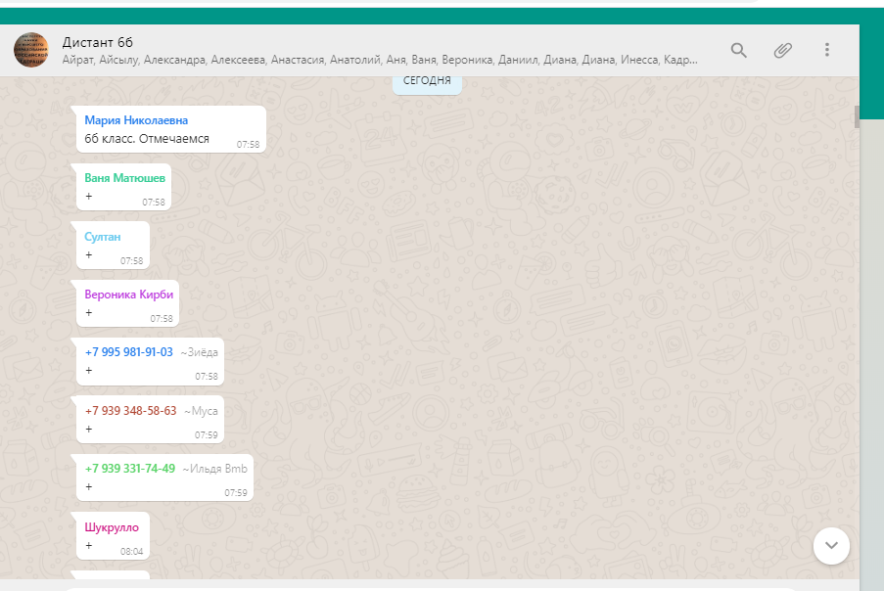
Перекличка классов в WhatsApp

Slide 12
Требования СанПиН
Общее время работы за компьютером не должно превышать нормы:
1-2 классы – 20 минут
4 класс – 25 минут
5-6 классы – 30 минут
7-11 классы – 35 минут

Slide 13
classroom.google.com
Создана рабочая группа из числа молодых педагогов;
Разработаны подробные инструкции по работе в classroom;
Создание аккаунта в google;
Создание курсов по предметам;
Работа в штатном режиме.

Slide 14
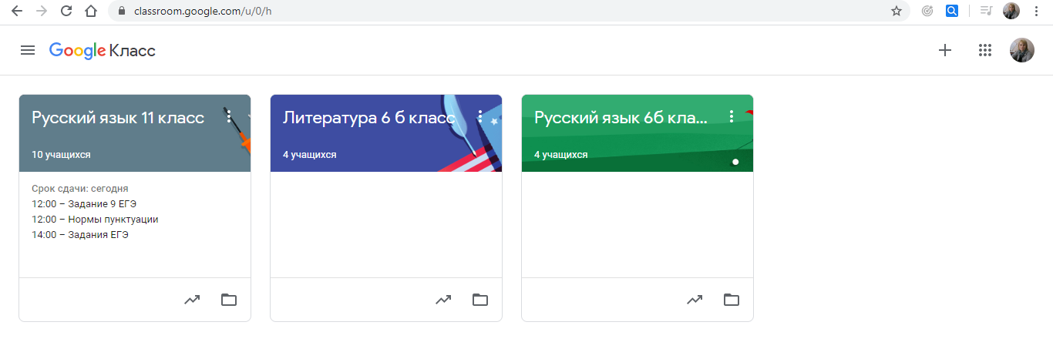
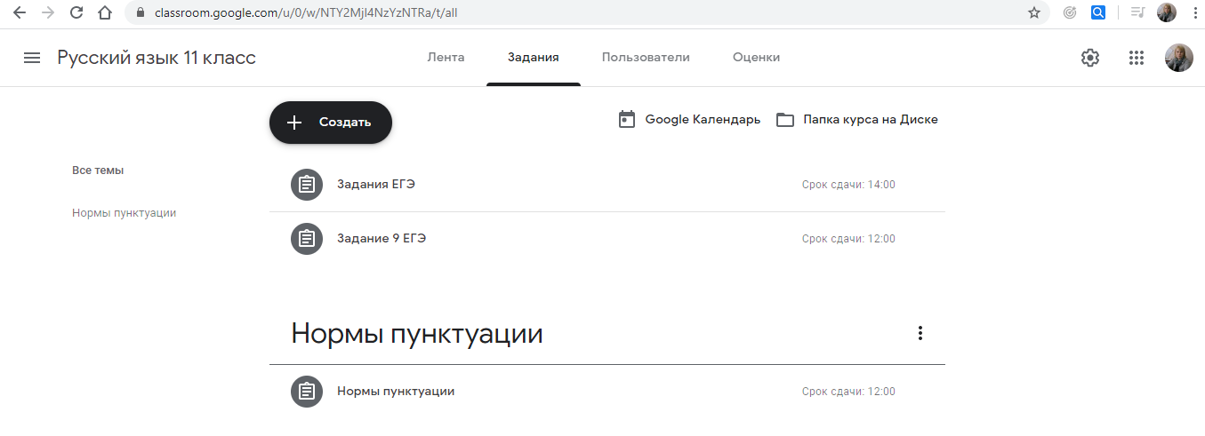
classroom.google.com

Slide 15
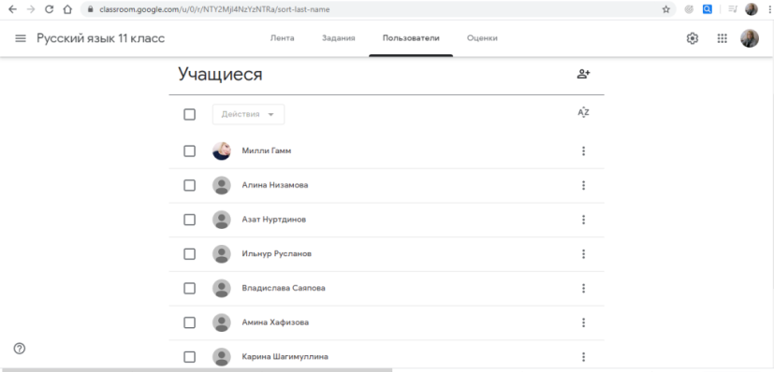
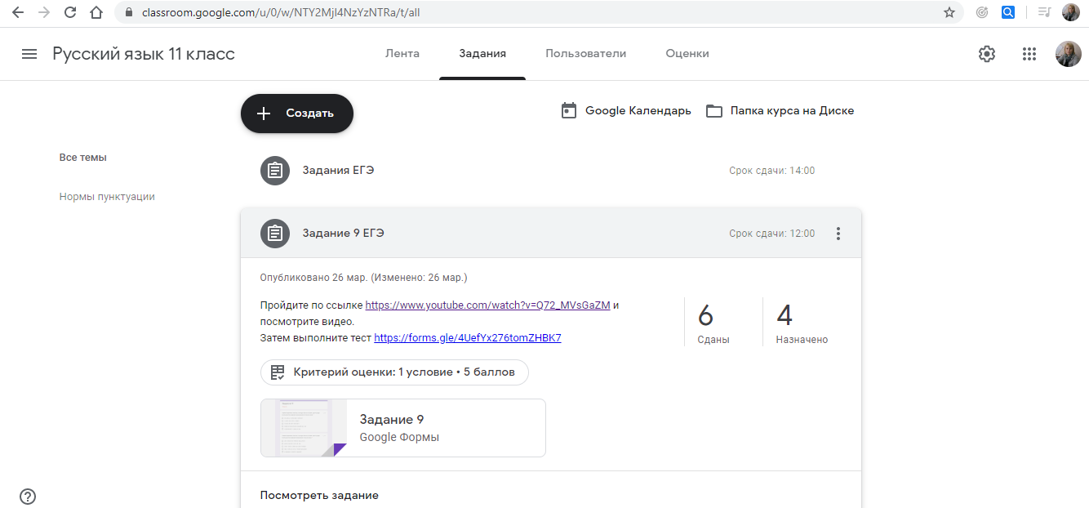
classroom.google.com

Slide 16
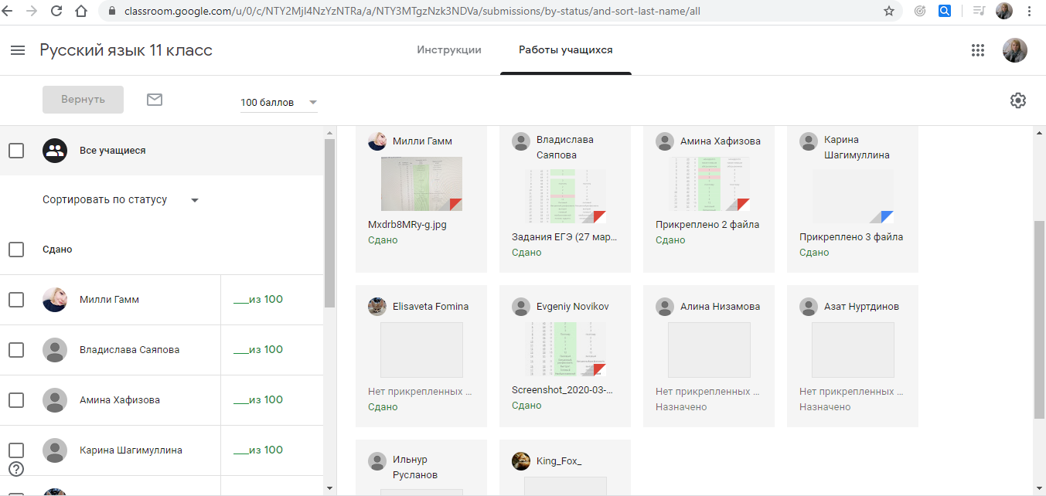
classroom.google.com

Slide 17
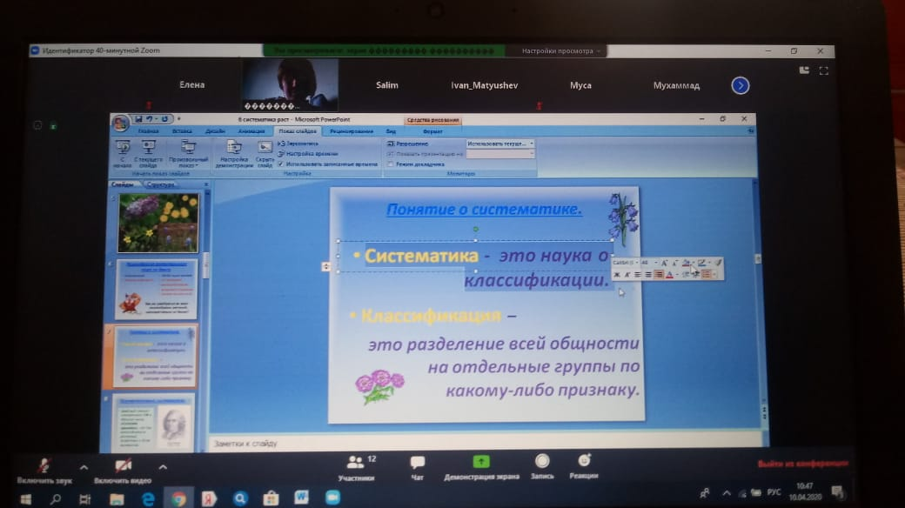
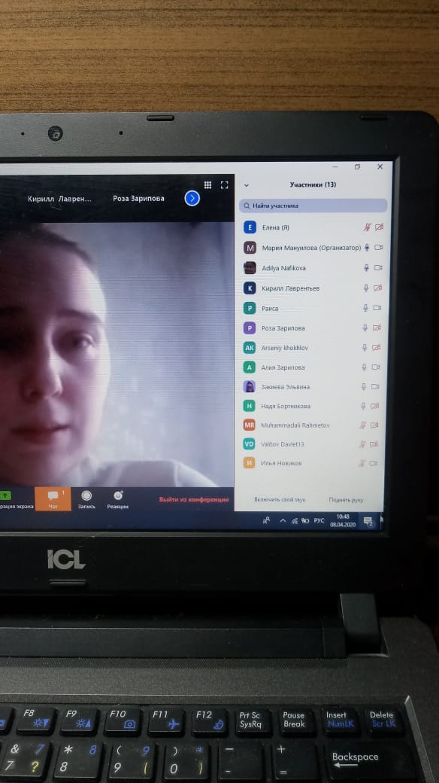
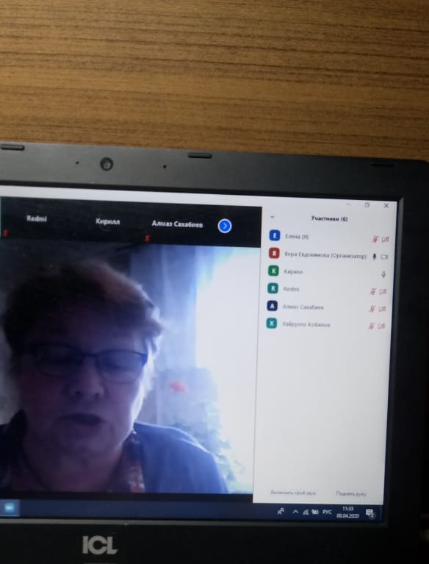
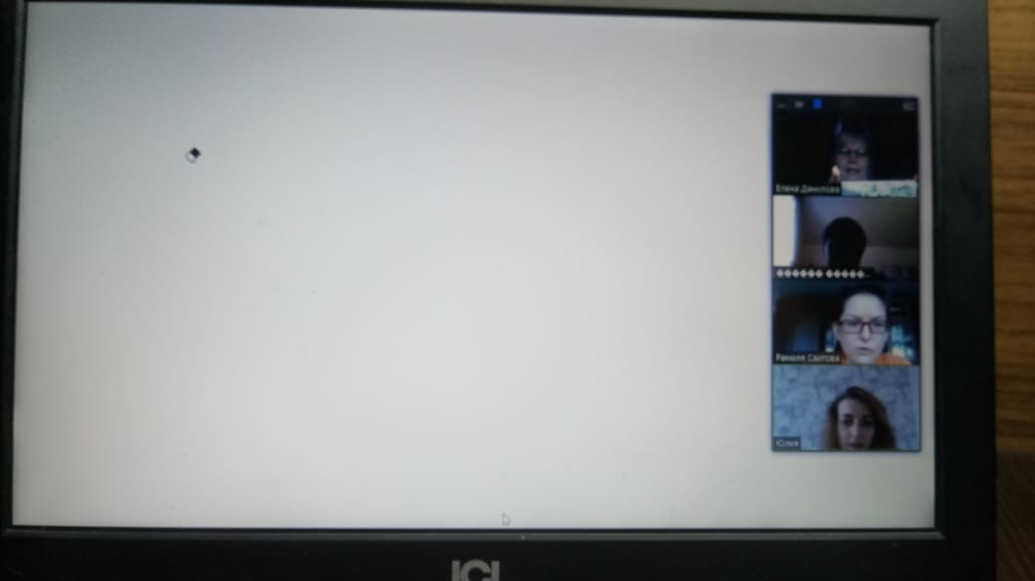
Zoom — платформа для проведения онлайн-занятий

Slide 18




ОБРАЗОВАТЕЛЬНЫЕ ОНЛАЙН-ПЛАТФОРМЫ
 | Учи.ру – интерактивная образовательная онлайн-платформа (начальная школа ), английский язык 1-11 класс) https://uchi.ru/
 | «Российская электронная школа» – интерактивные уроки по всему школьному курсу с 1 по 11 класс от лучших учителей страны. https://resh.edu.ru/
 | «Открытая школа - 2035» – онлайн-платформа с новым форматом школьных уроков https://2035school.ru/
 | СДАМ ГИА: РЕШУ ВПР, ОГЭ, ЕГЭ и ЦТ – Образовательный портал для подготовки к экзаменам https://sdamgia.ru/

